Slide 1
ITINERARIS 4t d’ESO

Slide 2
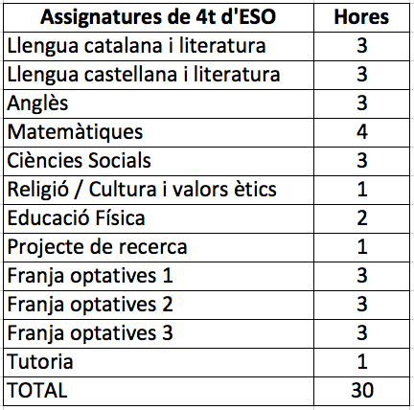
CURRÍCULUM ESO LOE PREVIST PER AL CURS 2019-2020

Slide 3
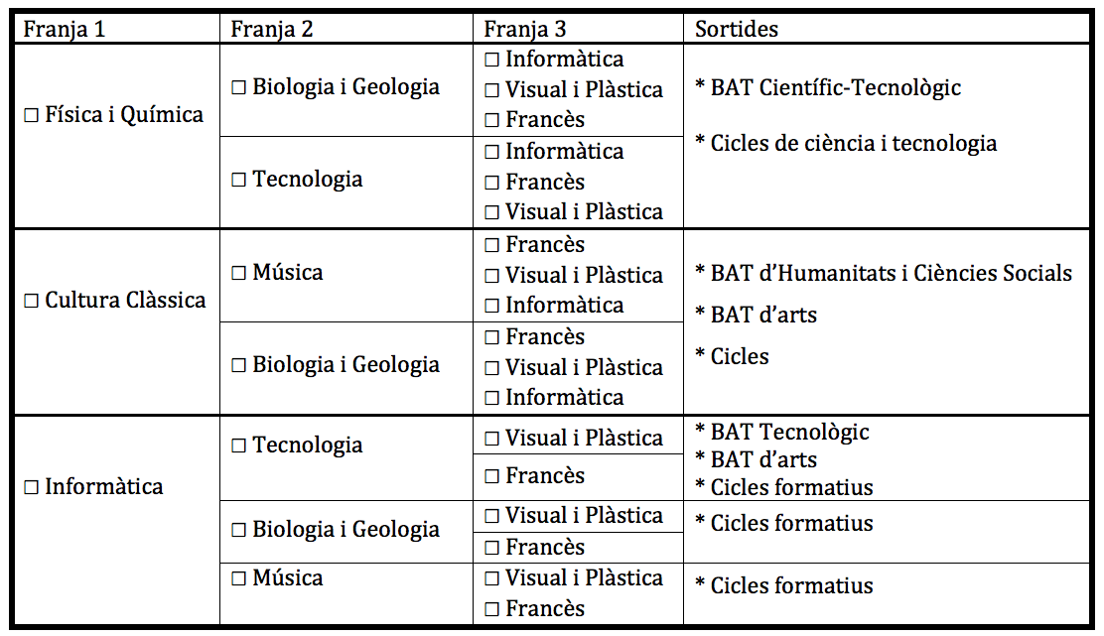
Elecció de les optatives específiques de 4t d’ESO
A quart cal escollir un itinerari específic per tal d’orientar-se millor a la modalitat de Batxillerat o de cicles desitjat. Per aquesta raó, ara cal fer la tria d’assignatures específiques distribuïdes en tres franges horàries.

Slide 4
MATÈRIES OPTATIVES ESPECÍFIQUES PER L’ALUMNAT DE 4t ESO
S’oferirà a l’alumnat 9 matèries específiques de les quals cada alumne/a haurà de triar 3, una de cada franja.
En el cas que en una determinada matèria no hi hagi un mínim d’alumnes aquesta no es podrà fer.

Slide 5
ITINERARIS RECOMANATS EN FUNCIÓ DELS ESTUDIS A CURSAR DESPRÉS DE 4t d’ESO
Batxillerat o Cicle formatiu d’àmbit científic:
- Obligatori: Física i Química i Biologia i Geologia.
- Optatiu: franja 3.
Batxillerat o Cicle Formatiu d’àmbit tecnològic:
- Obligatori: Física i Química i Tecnologia.
- Optatiu: franja 3.
Batxillerat o Cicle Formatiu d’àmbit humanístic:
- Obligatori: Cultura clàssica.
- Optatiu: franja 2 i franja 3.
Batxillerat o Cicle Formatiu d’àmbit administratiu:
- Obligatori: Informàtica.
- Optatiu: franja 2 o franja 3.

Slide 6
DESCRIPCIÓ DE LES MATÈRIES
TECNOLOGIA
La matèria optativa de tecnologia té com a finalitat conèixer els continguts que fan referència a les característiques, instal·lacions i manteniment de l’habitatge, així com el funcionament de circuits pneumàtics, electrònics (analògics i digitals) i de control automàtic. Es recomana que la cursin aquells alumnes que després faran el batxillerat tecnològic o cicles formatius de grau mitjà de les famílies de mecànica, manteniment, electricitat, electrònica o informàtica.
BIOLOGIA I GEOLOGIA
Els continguts que es treballaran en la matèria estan relacionats principalment amb l’herència i la biotecnologia. També estudiarem el funcionament dels ecosistemes i finalment ens adonarem que el nostre planeta és molt dinàmic: Heu sentit parlar dels terratrèmols i els volcans?
FÍSICA I QUÍMICA
Destinat a l'alumnat d'itinerari de batxillerat científic o batxillerat tecnològic. Estudiarem el moviment, les forces, l'energia, les ones i les reaccions químiques.

Slide 7
DESCRIPCIÓ DE LES MATÈRIES
VISUAL I PLÀSTICA
Els continguts del quart curs, de caràcter optatiu, desenvolupen el treball de procediments més avançats i la seva utilització en projectes més complexos, tant pel que fa a la seva intencionalitat, reflexió prèvia i planificació, com a la seva execució tècnica.
INFORMÀTICA
La matèria optativa d’informàtica té com a finalitat conèixer els continguts que fan referència a la creació de continguts multimèdia (amb imatge, àudio i vídeo), la publicació i difusió de continguts(disseny de presentacions amb elements multimèdia, web 2.0 i xarxes socials) i les eines per a la comunicació (xarxes, seguretat i canals de distribució de continguts). Es recomana que la cursin aquells alumnes que després faran el batxillerat tecnològic, científic o cicles formatius de grau mitjà de les famílies d’informàtica, electrònica, electricitat o administració.
MÚSICA
L’optativa de música amplia i aprofundeix els continguts ja adquirits. Mitjançant les noves tecnologies es treballa l’edició de partitures, l’enregistrament i la composició. La interpretació d’un repertori variat permet aplicar els coneixements de llenguatge musical assolits anteriorment. Conèixer estils musicals de diferents èpoques i països mitjançant l’audició, l’anàlisi i l’ús de recursos audiovisuals i informàtics, ens aproparà a diferents realitats socioculturals.

Slide 8
DESCRIPCIÓ DE LES MATÈRIES
FRANCÈS
L’optativa de francès és una continuació dels crèdits de 2n i 3r. Es desenvoluparan i s’ampliaran les habilitats ja adquirides. Al final de curs, l’alumnat ha de ser capaç de mantenir una conversa bàsica, parlar sobre temes que li són propers i fer preguntes per a obtenir informació bàsica de l’interlocutor. La mateixa informació serà tractada mitjançant l’expressió escrita. Al darrer trimestre, es tractaran temes vinculats amb el futur professional.
CULTURA CLÀSSICA
La matèria de cultura clàssica és una optativa que pretén aportar a l’alumnat coneixements sobre la distribució del món clàssic a la civilització occidental en els àmbits literari, artístic, cultural i científic, entre d’altres, perquè reconeguin i valorin críticament alguns elements comuns provinents del món clàssic.

